Slide 1
Θεωρία Σημάτων και Συστημάτων 2013
ΠΑΝΕΠΙΣΤΗΜΙΟ ΔΥΤΙΚΗΣ ΜΑΚΕΔΟΝΙΑΣ
ΤΜΗΜΑ ΜΗΧΑΝΙΚΩΝ
ΠΛΗΡΟΦΟΡΙΚΗΣ & ΤΗΛΕΠΙΚΟΙΝΩΝΙΩΝ
Μετασχηματισμός Laplace και φίλτρα
Μάθημα 10^{ο}
Δ.Γ. Τσαλικάκης

Slide 2
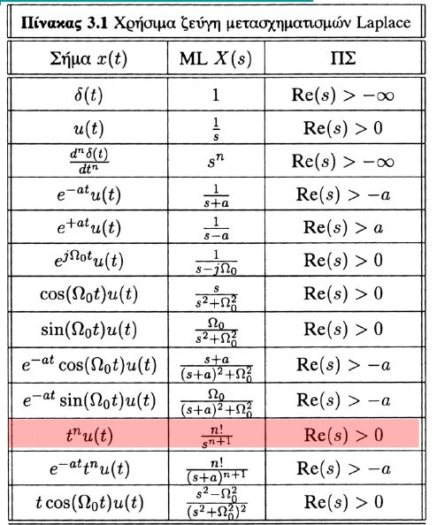
Μετασχηματισμός Laplace
Στοιχειωδών Συναρτήσεων

Slide 3
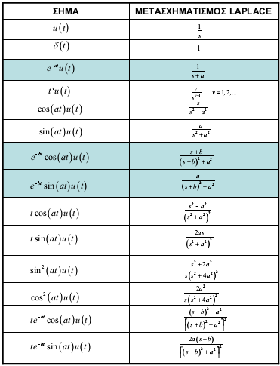
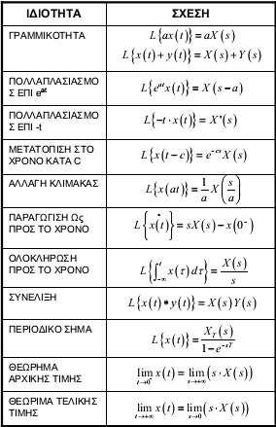
Πίνακας Ιδιοτήτων και Μετασχηματισμοί Laplace

Slide 4
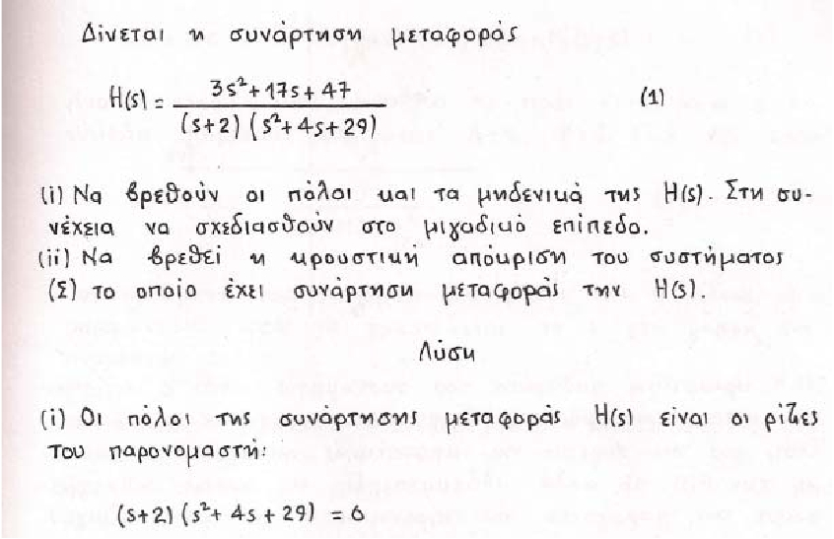
Άσκηση
1

Slide 5
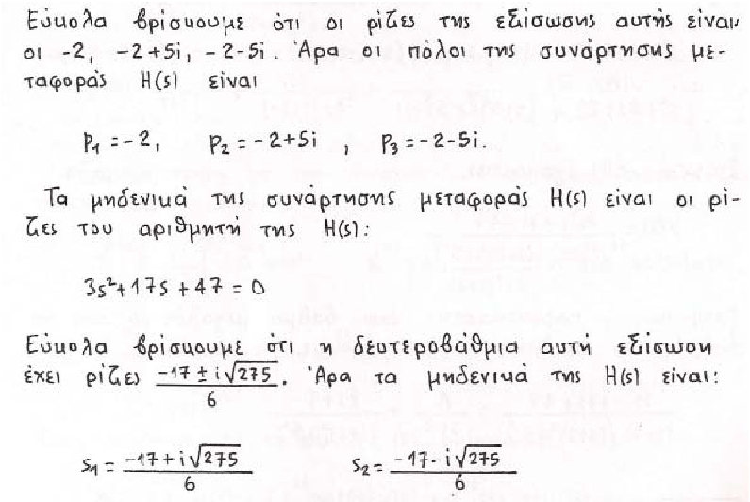
Άσκηση
1 (συνέχεια)

Slide 6
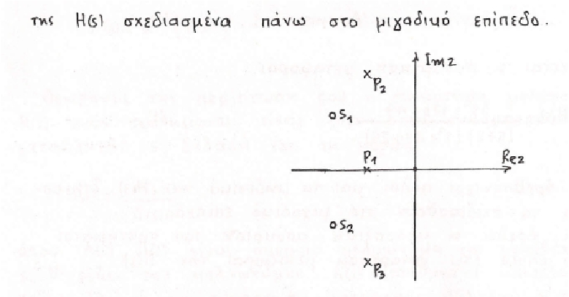
Άσκηση
1 (συνέχεια)

Slide 7
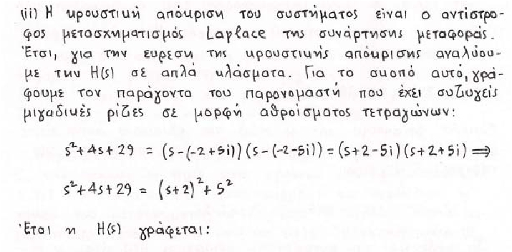
Άσκηση
1 (συνέχεια)

Slide 8
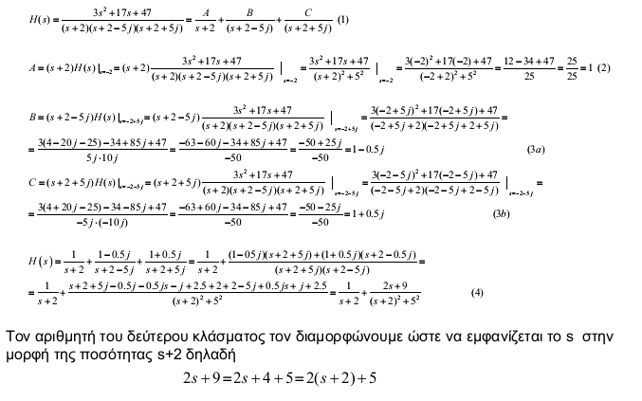
Άσκηση
1 (συνέχεια)

Slide 9
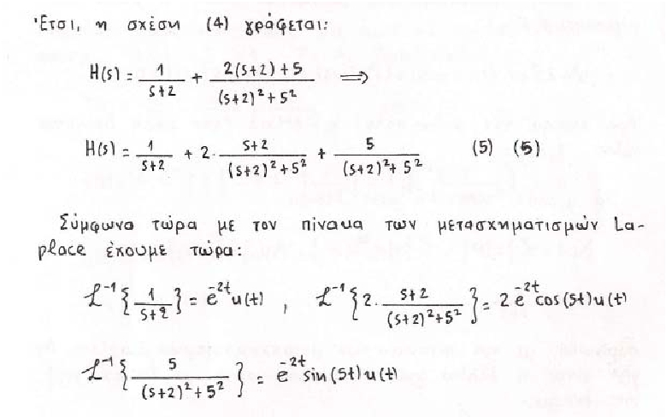
Άσκηση
1 (συνέχεια)

Slide 10
Άσκηση
2 (συνέχεια)

Slide 11
ΦΙΛΤΡΑ

Slide 12
Φίλτρα
Το φίλτρο είναι ένα σύστημα του οποίου η απόκριση συχνότητας παίρνει σημαντικές
τιμές μόνο για συγκεκριμένες ζώνες του άξονα συχνοτήτων. Στο παρακάτω σχήμα
δείχνουμε την απόκριση συχνότητας Α(ω) ενός χαμηλοδιαβατού και ενός υψηλο-
διαβατού φίλτρου.
Κάθε φίλτρο έχει εύρος ζώνης που καθορίζεται από τα σημεία αποκοπής. Αυτά τα
σημεία καθορίζονται από τις συχνότητες ωc στις οποίες η Α(ω) είναι κλάσμα της
μέγιστης τιμής της Α(ω) (συνήθως χρησιμοποιούνται τα σημεία ήμισυς ισχύος, δηλ.
όπου

Slide 13
Φίλτρα

Slide 14
Φίλτρα
Για να υλοποιήσουμε ένα φίλτρο, πρέπει να ξέρουμε τη συνάρτηση του συστήματος H(s) στο πεδίο της μιγαδικής συχνότητας (μετασχηματισμός Laplace). Η συνάρτηση του συστήματος μπορεί να εκφρασθεί ως προς πλάτος Α(ω).
Παρακάτω αναπτύσσουμε διάφορα απλά φίλτρα, τα οποία πραγματοποιούνται με κανονικοποιημένες συχνότητες και ωμικά φορτία του 1 Ohm.

Slide 15
Στο σχήμα παρουσιάζεται ένα χαμηλοπερατό φίλτρο με ένα πόλο
που υλοποιείται ως συνάρτηση μεταφοράς σύνθετης αντίστασης ή
σύνθετης αγωγιμότητας. Όπως βλέπουμε από το σχήμα, η
απόκριση συχνότητας εξασθενίζει σταδιακά.
Για να αυξήσουμε το ρυθμό αποκοπής πρέπει να
χρησιμοποιήσουμε υψηλότερης τάξης συστήματα (με
Χαμηλοπερατά Φίλτρα
περισσότερους πόλους).
1
s +a
H(s) =

Slide 16
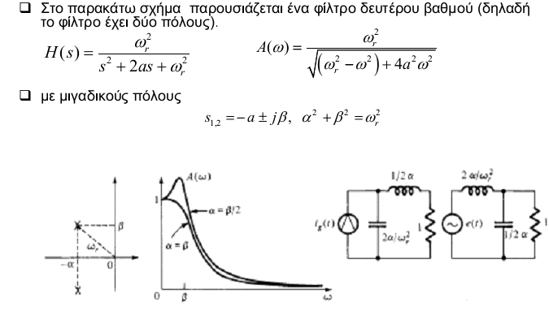
Χαμηλοπερατά Φίλτρα δευτέρου βαθμού

Slide 17
Χαμηλοπερατά Φίλτρα δευτέρου βαθμού

Slide 18
Χαμηλοπερατά Φίλτρα υψηλής τάξης

Slide 19
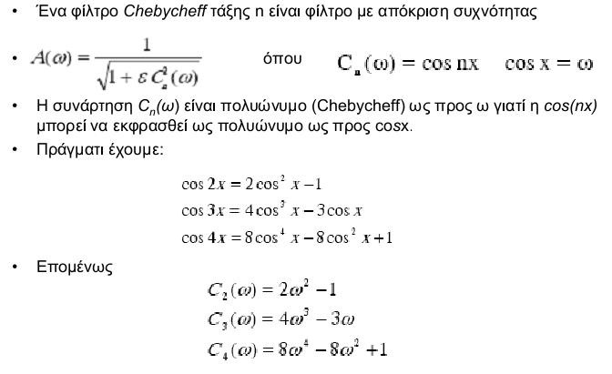
Χαμηλοπερατά Φίλτρα υψηλής τάξης

Slide 20
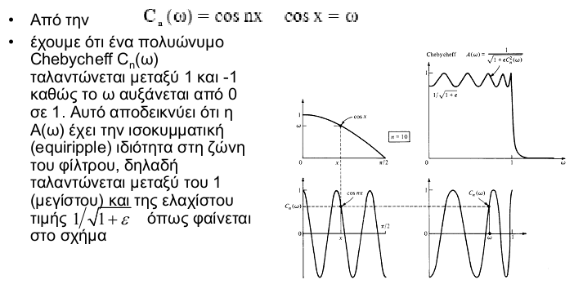
Χαμηλοπερατά Φίλτρα υψηλής τάξης

Slide 21
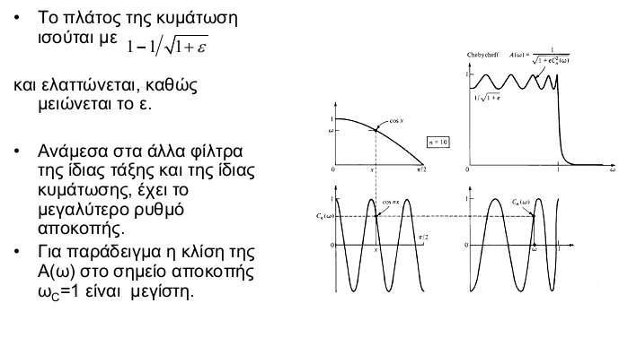
Χαμηλοπερατά Φίλτρα υψηλής τάξης

Slide 22
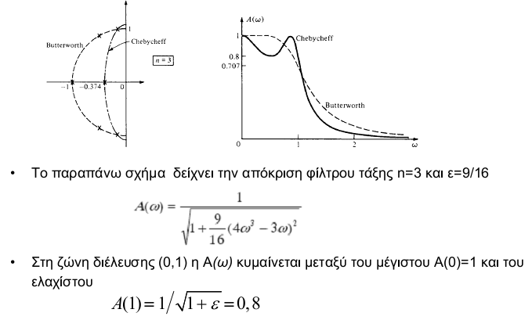
Χαμηλοπερατά Φίλτρα υψηλής τάξης

Slide 23
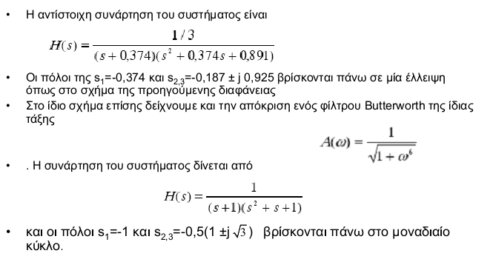
Χαμηλοπερατά Φίλτρα υψηλής τάξης

Slide 24
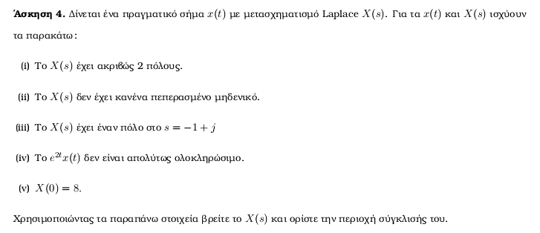
ΑΣΚΗΣΗ 4

Slide 25
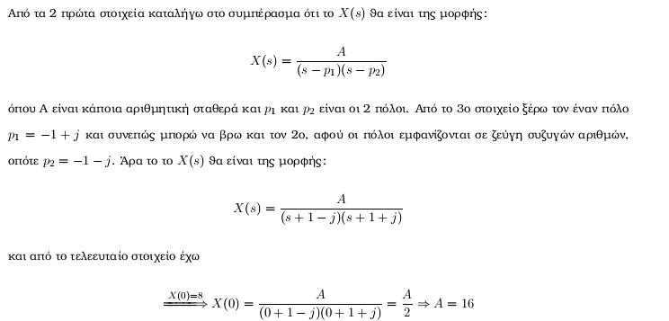
ΑΣΚΗΣΗ 4

Slide 26
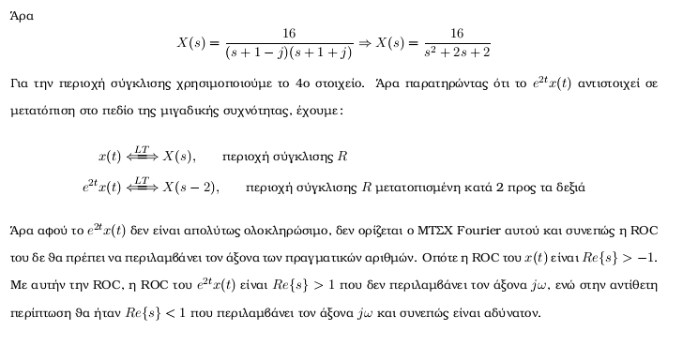
ΑΣΚΗΣΗ 4

Slide 27
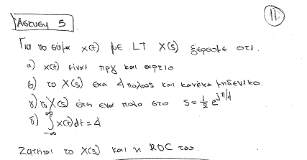
ΑΣΚΗΣΗ 5

Slide 28
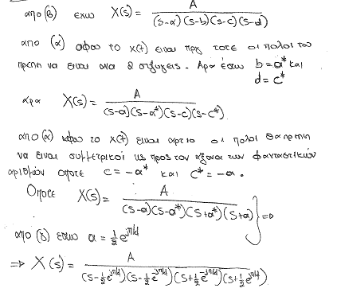
Ασκηση
ΑΣΚΗΣΗ 5

Slide 29
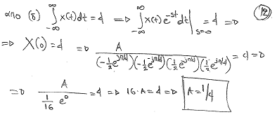
ΑΣΚΗΣΗ 5

Slide 30
